Slide 1
Matematičke metode u fizičkoj hemiji
Predavanje 5
Predmetni nastavnik:
doc. dr Ana Dobrota
✉︎ ana.dobrota@ffh.bg.ac.rs
Lab. 358

Slide 2
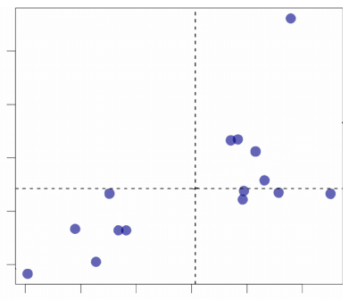
Tema predavanja: regresiona analiza
Uvodne napomene:
predavanje ne prati skriptu prof. dr I. Aničina;
više ne baratamo sa rezultatima ponovljenih merenja u istom stanju sistema, već imamo rezultate merenja datih veličina u različitim stanjima sistema;
U skladu sa tim, koristimo oznake:
broj tačaka (parova vrednosti $x_{i}$ i $y_{i}$): $n$
srednja vrednost veličine $x$: $\overline{x}$
srednja vrednost veličine $y$: $\overline{y}$
$$y$$
$$\overline{y}$$
$$\overline{x}$$
$$x$$

Slide 3
Regresiona analiza
Skup statističkih postupaka za procenu odnosa između zavisne promenljive i jedne ili više nezavisnih promenljivih;
Linearna i nelinearna regresija;
Metoda najmanjih kvadrata (MNK);
Regresioni model:
$$y_{i}=f\left(x_{i},β\right)+ε_{i}$$
$y_{i}$– zavisno promenljiva;
$f$ – procenjena funkcija koja najpribližnije opisuje podatke;
$x_{i}$ – nezavisne promenljive (prediktori);
$β$ – parametri funkcionalne zavisnosti $f$;
$ε_{i}$– reziduali, greške, tj. odstupanja $f\left(x_{i},β\right)$ od opaženog $y_{i}$.

Slide 4
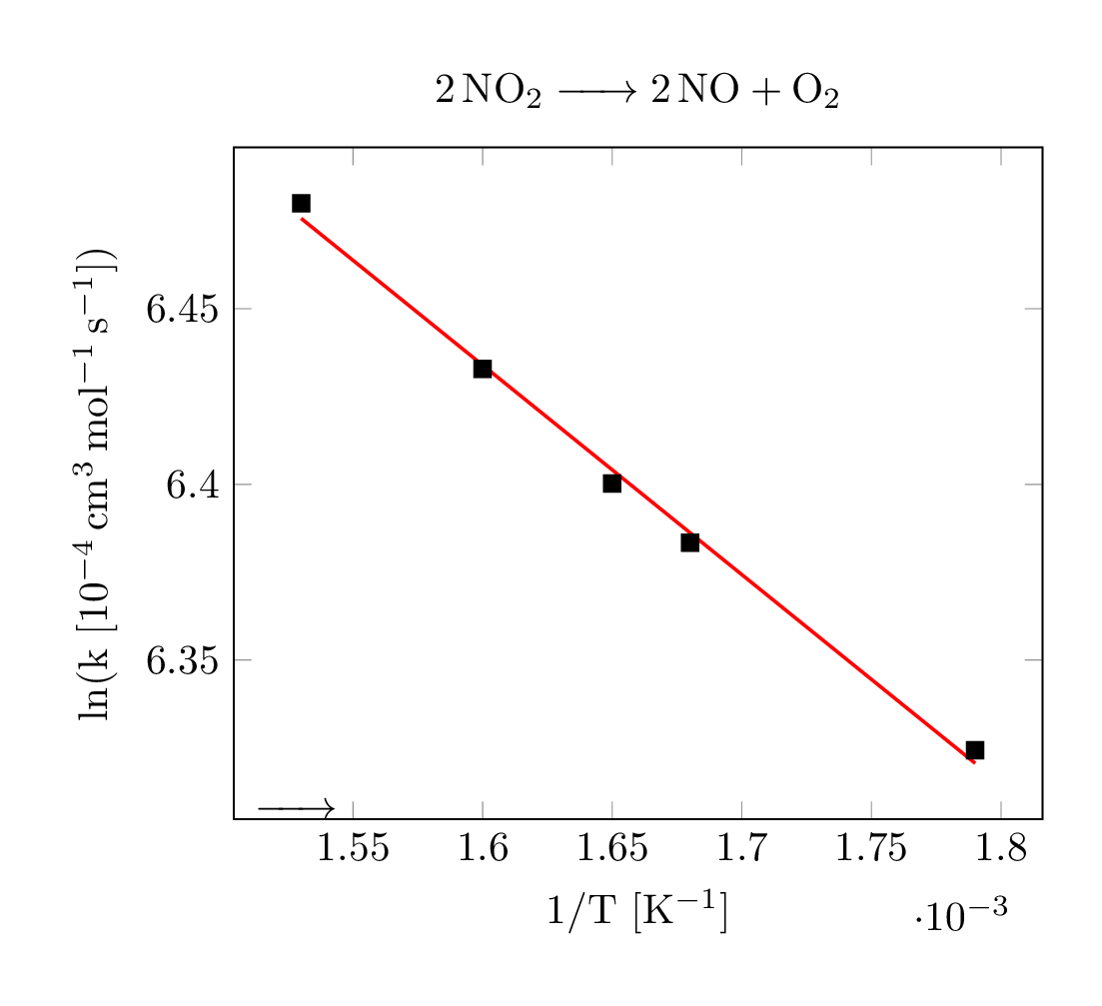
Linearizacija
Određivanje parametara poznate funkcionalne zavisnosti;
Određivanje oblika nepoznate funkc. zavisnosti prema toma kako se može linearizovati;
Funkc. zavisnost | Linearni oblik
$$y =ax^{b}$$ | $$logy = loga+blogx$$
$$y = ae^{bx}$$ | $$lny = lna+bx$$
$$y = \frac{x}{a+bx}$$ | $$\frac{1}{y} = a\frac{1}{x} + b$$
$$k=Ae^{−\frac{E_{a}}{RT}}$$
$$lnk=lnA−\frac{E_{a}}{RT}$$

Slide 5
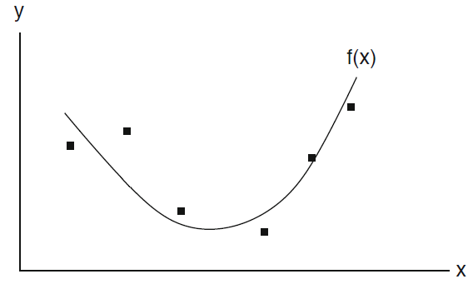
Podešavanje parametara funkcije metodom najmanjih kvadrata
$$y_{i}$$ | Eksperimentalno izmerena vrednost zavisno promenjive
$$f(x_{i})$$ | Vrednost zavisno promenjive na osnovu funkc. zavisnosti
$$ε_{i}=y_{i}−f(x_{i})$$ | Vertikalno odstupanje (ostatak, rezidual)
Suma kvadrata reziduala
(eng. Sum of Squared Errors)
A
y_{A}
ε_{A} > 0
$$SSE=\sum_{i=1}^{n}{{ε_{i}}^{2}}=\sum_{i=1}^{n}{{\left(\left.y_{i}−f(x_{i}\right)\right)}^{2}}$$
f (x_{A})
f (x_{B})
ε_{B} < 0
y_{B}
B
x_{A}
x_{B}

Slide 6
Podešavanje parametara funkcije pomoću MNK
$$SSE=\sum_{i=1}^{n}{{ε_{i}}^{2}}=\sum_{i=1}^{n}{{\left(\left.y_{i}−f(x_{i}\right)\right)}^{2}}$$
(SSE)_{min}?
Vertikalna odstupanja: sva greška pripisana je veličini $y$
$x$ se smatra “error-free” promenljivom;

Slide 7
MNK: slučaj linearne zavisnosti
Ekvitežinski slučaj;
$f\left(x_{i}\right)=a+bx_{i}$
$SSE=\sum_{i=1}^{n}{{\left(y_{i}−f(x_{i})\right)}^{2}}=\sum_{i=1}^{n}{{\left(y_{i}−a−bx_{i}\right)}^{2}}$
Uslovi za minimalnu $SSE$: ${\left(\frac{∂(SSE)}{∂a}\right)}_{b}=0 i {\left(\frac{∂(SSE)}{∂b}\right)}_{a}=0$
${\left(\frac{∂(SSE)}{∂a}\right)}_{b}=−2\sum_{i=1}^{n}{\left(y_{i}−a−bx_{i}\right)=}0$
$a=\frac{1}{n}\left\{\sum_{i=1}^{n}{y_{i}}−b\sum_{i=1}^{n}{x_{i}}\right\}$
$a=\overline{y}−b\overline{x}$
$\overline{y}=a+$ $b\overline{x}$
MNK prava uvek prolazi kroz tačku sa koordinatama $\left(\overline{x}, \overline{y}\right)$
$$y$$
$$\overline{y}$$
$$\overline{x}$$
$$x$$

Slide 8
MNK: slučaj linearne zavisnosti
Ekvitežinski slučaj;
$f\left(x_{i}\right)=a+bx_{i}$
$SSE=\sum_{i=1}^{n}{{\left(y_{i}−f(x_{i})\right)}^{2}}=\sum_{i=1}^{n}{{\left(y_{i}−a−bx_{i}\right)}^{2}}$
Uslovi za minimalnu $SSE$: ${\left(\frac{∂(SSE)}{∂a}\right)}_{b}=0 i {\left(\frac{∂(SSE)}{∂b}\right)}_{a}=0$
${\left(\frac{∂(SSE)}{∂b}\right)}_{a}=−2\sum_{i=1}^{n}{\left(y_{i}−a−bx_{i}\right){∙x}_{i}}=0$
$a=\frac{1}{n}\left\{\sum_{i=1}^{n}{y_{i}}−b\sum_{i=1}^{n}{x_{i}}\right\}$
$b=\frac{n\sum_{i=1}^{n}{x_{i}}y_{i}−\sum_{i=1}^{n}{x_{i}}\sum_{i=1}^{n}{y_{i}}}{n\sum_{i=1}^{n}{x_{i}^{2}}−{\left(\sum_{i=1}^{n}{x_{i}}\right)}^{2}}$
$b=\frac{\sum_{i=1}^{n}{\left(x_{i}y_{i}−x_{i}\overline{y}\right)}}{\sum_{i=1}^{n}{\left(x_{i}^{2}−x_{i}\overline{x}\right)}}$

Slide 9
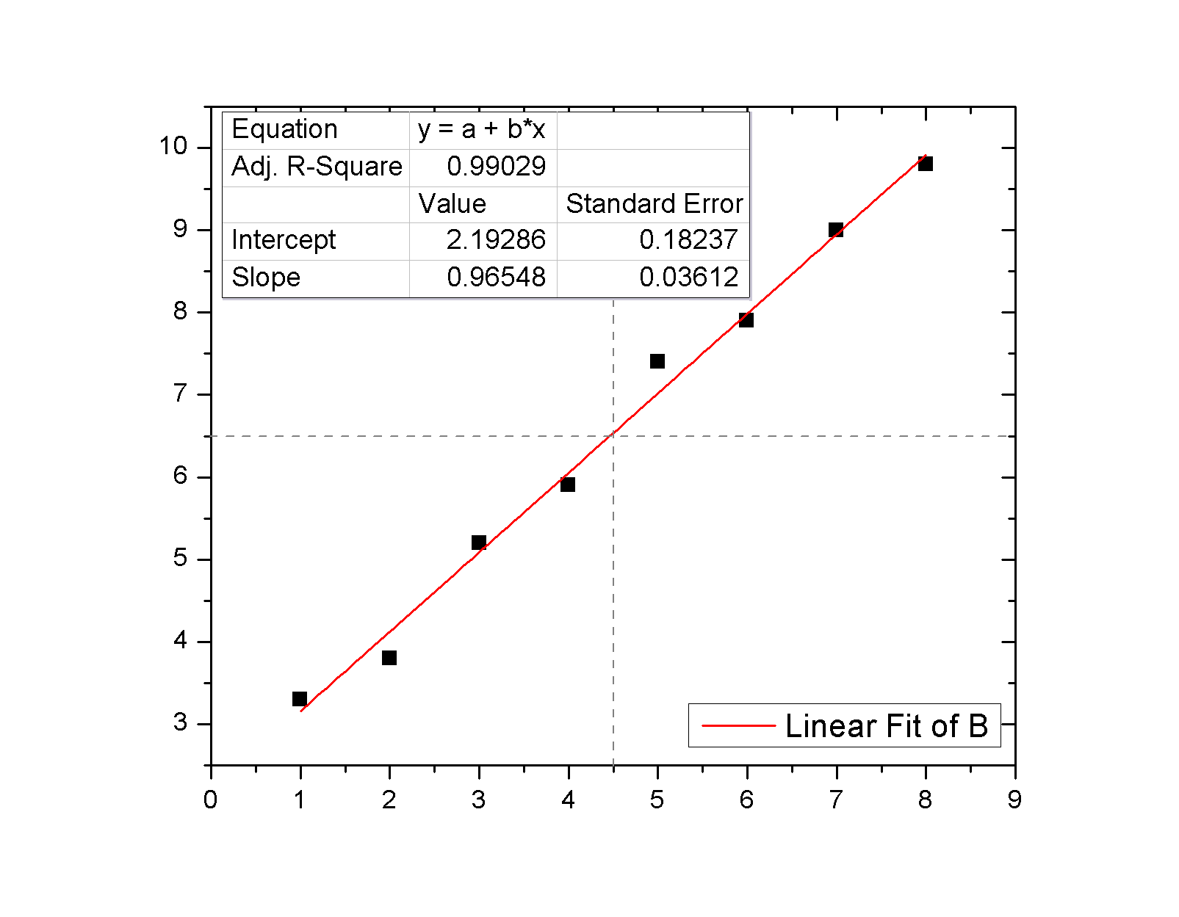
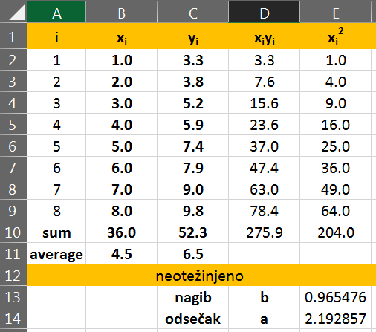
MNK: slučaj linearne zavisnosti
Ekvitežinski slučaj, $f\left(x_{i}\right)=a+bx_{i}$
$$b=\frac{\sum_{i=1}^{n}{\left(x_{i}y_{i}−x_{i}\overline{y}\right)}}{\sum_{i=1}^{n}{\left(x_{i}^{2}−x_{i}\overline{x}\right)}}$$
$$a=\overline{y}−b\overline{x}$$
OriginPro
$$y$$
Ms Excel
$$\overline{y}$$
y
$$x$$
$$\overline{x}$$

Slide 10
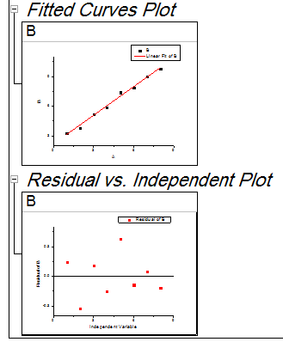
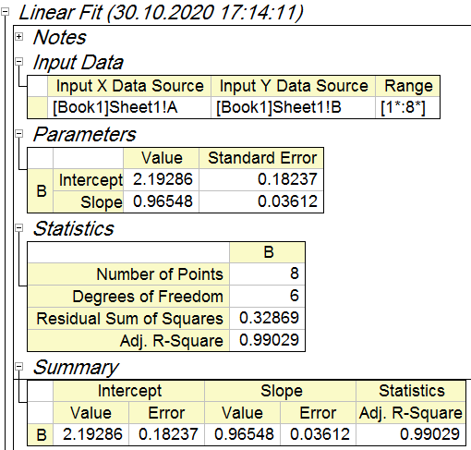
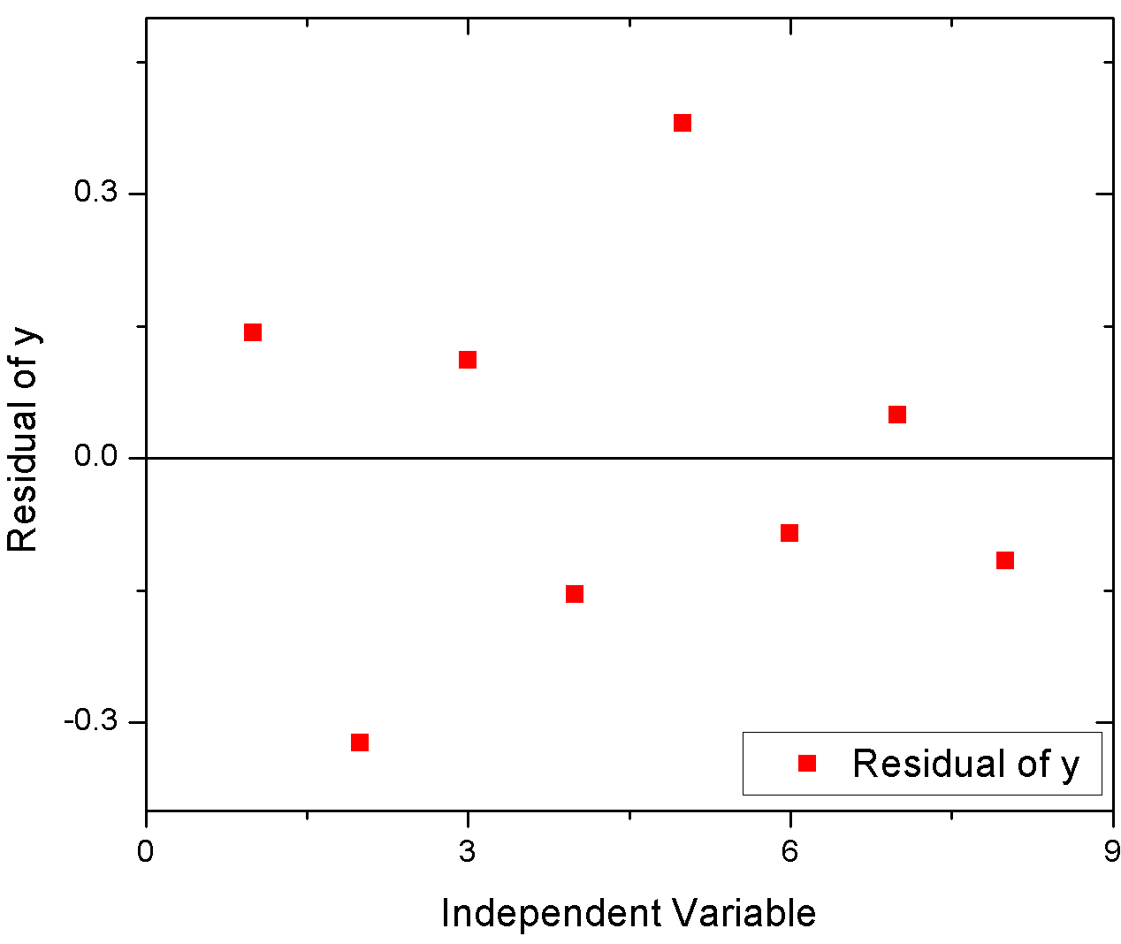
MNK: slučaj linearne zavisnosti
OriginPro
$$=n$$
$$=n−2$$
$$=SSE$$

Slide 11
MNK: slučaj linearne zavisnosti
Ekvitežinski slučaj, $f\left(x_{i}\right)=a+bx_{i}, b=\frac{\sum_{i=1}^{n}{\left(x_{i}y_{i}−x_{i}\overline{y}\right)}}{\sum_{i=1}^{n}{\left(x_{i}^{2}−x_{i}\overline{x}\right)}}$
Na osnovu definicija srednjih vrednosti važi:
$\sum_{i=1}^{n}{\left(x_{i}−\overline{x}\right)=}0,$ $\sum_{i=1}^{n}{\left(y_{i}−\overline{y}\right)=}0$
$\sum_{i=1}^{n}{\overline{x}\left(x_{i}−\overline{x}\right)=}0,$ $\sum_{i=1}^{n}{\overline{x}\left(y_{i}−\overline{y}\right)=}0$
$b$ se može predstaviti kao:
$$b=\frac{\sum_{i=1}^{n}{\left(x_{i}y_{i}−x_{i}\overline{y}+\overline{x}\overline{y}−\overline{x}y_{i}\right)}}{\sum_{i=1}^{n}{\left(x_{i}^{2}−x_{i}\overline{x}−\overline{x}x_{i}+{\overline{x}}^{2}\right)}}$$
$$b=\frac{\sum_{i=1}^{n}{\left(x_{i}−\overline{x})(y_{i}−\overline{y}\right)}}{\sum_{i=1}^{n}{{\left(x_{i}−\overline{x}\right)}^{2}}}=\frac{σ_{xy}}{σ_{x}^{2}}=ρ_{xy}\frac{σ_{y}}{σ_{x}}$$
Veličine analogne kovarijansi, varijansi i korelacionom koeficijentu.

Slide 12
MNK: slučaj linearne zavisnosti
Ekvitežinski slučaj, $f\left(x_{i}\right)=a+bx_{i}, b=\frac{\sum_{i=1}^{n}{\left(x_{i}y_{i}−x_{i}\overline{y}\right)}}{\sum_{i=1}^{n}{\left(x_{i}^{2}−x_{i}\overline{x}\right)}}$
Varijansa $SSE$ je greška $MSE$, eng. Mean Square Error:
$MSE=\frac{SSE}{n−2}=\frac{\sum_{i=1}^{n}{{ε_{i}}^{2}}}{n−2}=\frac{1}{n−2}\sum_{i=1}^{n}{{\left(y_{i}−a−bx_{i}\right)}^{2}}$;
Standardna devijacija regresije je koren ove varijanse:
$\sqrt{MSE}=\sqrt{\frac{1}{n−2}\sum_{i=1}^{n}{{\left(y_{i}−a−bx_{i}\right)}^{2}}}$ ;
Standardna greška izračunatog nagiba $b$ je tada:
$S_{b}=\sqrt{\frac{MSE}{\sum_{i=1}^{n}{{\left(x_{i}−\overline{x}\right)}^{2}}}}=\sqrt{\frac{\sum_{i=1}^{n}{{\left(y_{i}−a−bx_{i}\right)}^{2}}}{(n−2)\sum_{i=1}^{n}{{\left(x_{i}−\overline{x}\right)}^{2}}}}$ ;
$b$ sa željenim intervalom poverenja: $b±t(\frac{α}{2}, n−2)S_{b}$
Zainteresovani? Više informacija ovde

Slide 13
Kvalitet/valjanost/dobrota fita
(eng. Goodness of Fit)
Koliko dobro odabrana prava/kriva pristaje rezultatima merenja?
Koliko je uspešna „najbolja“ funkcionalna zavisnost?
Koji je model najbolji?
Vizuelna procena (grafik)
Suma kvadrata reziduala
Maksimalna apsolutna vrednost reziduala
(Korigovani) koeficijent determinacije
ANOVA i χ²
Pokazatelji
valjanosti
odabrane funkc. zavisnosti

Slide 14
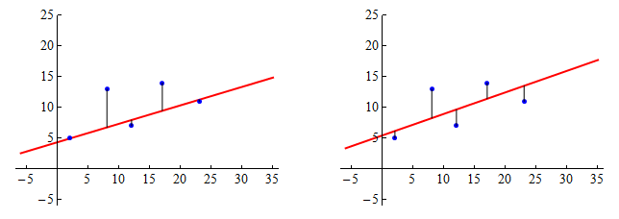
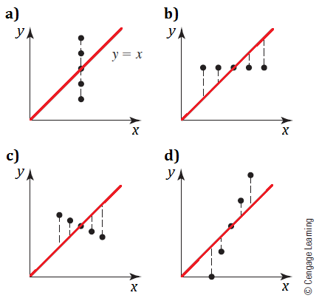
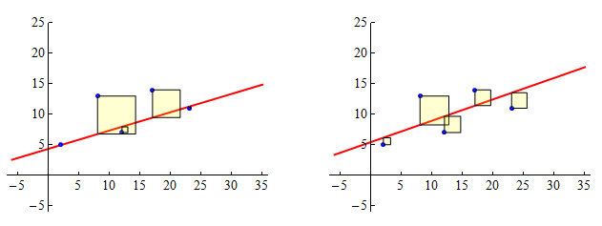
Pokazatelji kvaliteta fita:
suma kvadrata reziduala (SSE)
i maksimalna apsolutna vrednost reziduala
Oprezno!
S = 57,8
SSE=43.9
SSE=57.8
S = 43,9

Slide 15
Pokazatelji kvaliteta fita:
ANOVA (ANalysis Of VAriance)
ANOVA = analiza na osnovu varijansi, odnosno kvadratnih odstupanja $y$ od srednje vrednosti (E - Error, M – Model, T – Total)
$$SSE=\sum_{i=1}^{n}{{\left(\left.y_{i}−f(x_{i}\right)\right)}^{2}}$$
$$y_{i}$$
$$f(x_{i})$$
$$SSM=\sum_{i=1}^{n}{{\left(f(x_{i})−\overline{y}\right)}^{2}}$$
$$\overline{y}$$
$$SST=\sum_{i=1}^{n}{{\left(y_{i}−\overline{y}\right)}^{2}}$$
$y_{i}−\overline{y}=\left(f\left(x_{i}\right)−\overline{y}\right)+\left(y_{i}−f\left(x_{i}\right)\right)$
$SST=SSM+SSE$

Slide 16
$$y_{i}$$
Pokazatelji kvaliteta fita:
ANOVA (ANalysis Of VAriance)
$$f(x_{i})$$
$$\overline{y}$$
$$SSE=\sum_{i=1}^{n}{{\left(\left.y_{i}−f(x_{i}\right)\right)}^{2}}$$
$$SST=\sum_{i=1}^{n}{{\left(y_{i}−\overline{y}\right)}^{2}}$$
$$SSM=\sum_{i=1}^{n}{{\left(f(x_{i})−\overline{y}\right)}^{2}}$$
Određuje se vrednost parametra $F$: $F=\frac{MSM}{MSE}$, pokorava se F-raspodeli
$MSM$ je srednje kvadratno odstupanje modela od srednje vrednosti: $MSM=\frac{SSM}{p}, p$ je broj parametara zavisnosti ne uključujući konstantni faktor, za linearnu zavisnost $p=1$
SSM
SSE
SST
MSM
MSE
Primer

Slide 17
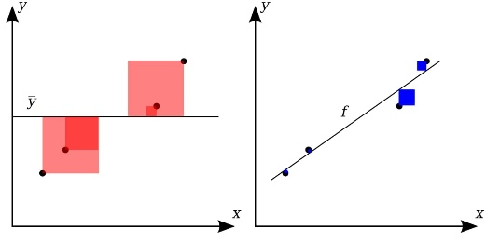
Pokazatelji kvaliteta fita:
koeficijent determinacije (određenosti) $R^{2}$
Kvadrat korelacionog koeficijenta $ρ_{xy}^{2}$
(određenosti, eng. Coefficient of Determination)
Najčešće se obeležava kao $R^{2}$: ${0<R}^{2}<1$
$$R^{2}=ρ_{xy}^{2}=\frac{SSM}{SST}=\frac{\sum_{i=1}^{n}{{\left({f(x}_{i})−\overline{y}\right)}^{2}}}{\sum_{i=1}^{n}{{\left(y_{i}−\overline{y}\right)}^{2}}}=1−\frac{\sum_{i=1}^{n}{{\left(y_{i}−f\left(x_{i}\right)\right)}^{2}}}{\sum_{i=1}^{n}{{\left(y_{i}−\overline{y}\right)}^{2}}}=1−\frac{SSE}{SST}$$
$$y_{i}$$
$$f(x_{i})$$
$$\overline{y}$$
= udeo odstupanja veličine $y$ od srednje vrednosti
koji je obuhvaćen regresionim modelom

Slide 18
Pokazatelji kvaliteta fita:
korigovani koeficijent determinacije ${\overline{R}}^{2}$
$R^{2}$ raste prilikom uvođenja dodatnih parametara u funkc. zavisnost;
Korigovanjem se dobija ${\overline{R}}^{2},$eng. Adjusted Coefficient of Determination:
$${\overline{R}}^{2}=1−\frac{n−1}{n−p−1}\left(1−R^{2}\right)$$
$p$ je broj parametara zavisnosti ne uključujući konstantni faktor
za linearnu zavisnost $p=1$
Jedan od osnovnih parametara prilikom obrade podataka u Originu: Adj. R-Square

Slide 19
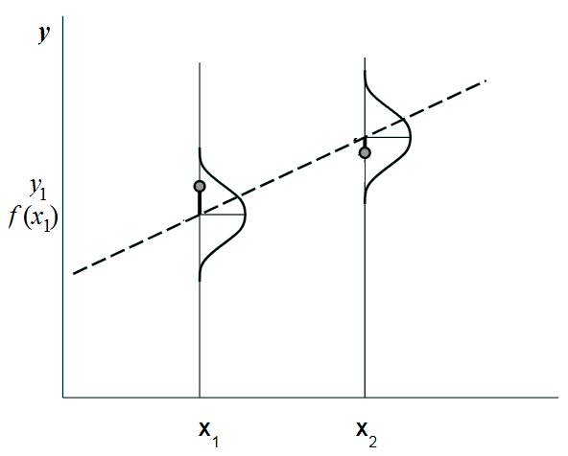
MNK: slučaj linearne zavisnosti
Otežinjeni slučaj, težinski faktor $w_{i}=\frac{1}{S_{y_{i}}^{2}}$
$$SSE=\sum_{i=1}^{n}{{w_{i}\left(y_{i}−f(x_{i})\right)}^{2}=}\sum_{i=1}^{n}{{w_{i}\left(y_{i}−a−bx_{i}\right)}^{2}}$$
Uslov za minimum $SSE$: ${\left(\frac{∂(SSE)}{∂a}\right)}_{b}=0$ i ${\left(\frac{∂(SSE)}{∂b}\right)}_{a}=0$
$$b=\frac{\sum_{1}^{n}{w_{i}}\sum_{1}^{n}{w_{i}x_{i}y_{i}}−\sum_{1}^{n}{w_{i}x_{i}\sum_{1}^{n}{w_{i}y_{i}}}}{\sum_{1}^{n}{w_{i}}\sum_{1}^{n}{w_{i}x_{i}^{2}}−{\left(\sum_{1}^{n}{w_{i}}x_{i}\right)}^{2}}$$
$$b=\frac{\sum_{1}^{n}{w_{i}}\left(x_{i}−\overline{x}\right)\left(y_{i}−\overline{y}\right)}{\sum_{1}^{n}{w_{i}}{\left(x_{i}−\overline{x}\right)}^{2}}$$
$$b=\frac{σ_{xy}}{σ_{x}^{2}}$$
$$a=\overline{y}−b\overline{x}$$

Slide 20
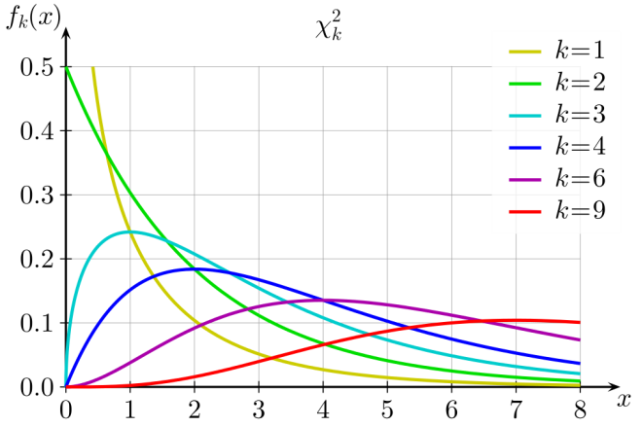
Pokazatelji kvaliteta fita:
hi-kvadrat $χ^{2}$
$$χ^{2}=\frac{1}{n−p−1}\sum_{i=1}^{n}{\frac{{\left({f(x}_{i})−y_{i}\right)}^{2}}{S_{y_{i}}^{2}}}$$
Opšte pravilo: $χ^{2}≤1$
Poređenje sa tabličnom vrednošću za dati broj stepeni slobode

Slide 21
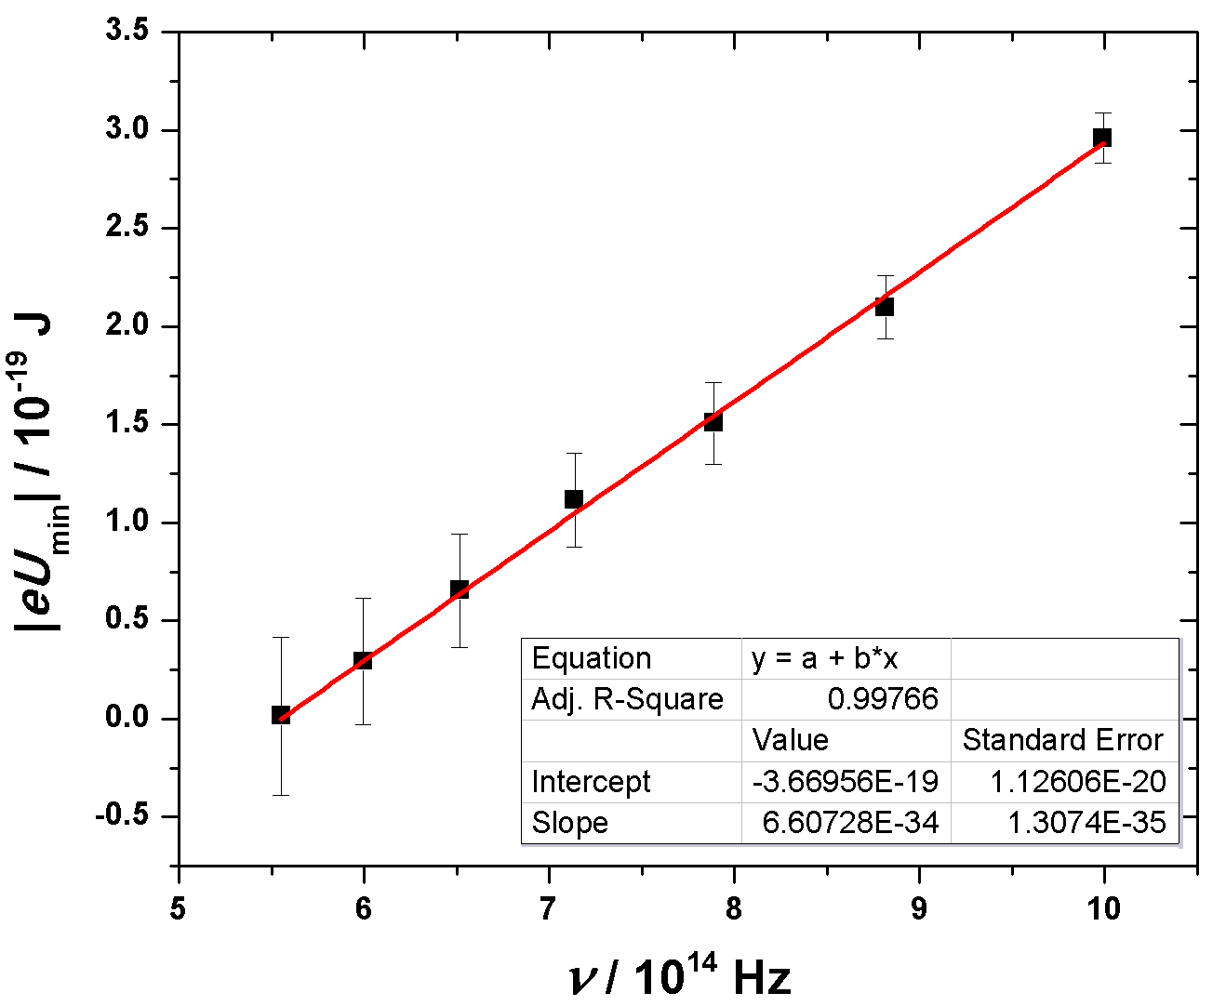
Primer: Fotoelektrični efekat Određivanje izlaznog rada ispitivanog materijala
hν = A_{i} + |eU_{min}|
Na
|eU_{min}| = hν − A_{i}
* parametarsko određivanje izlaznog rada

Slide 22
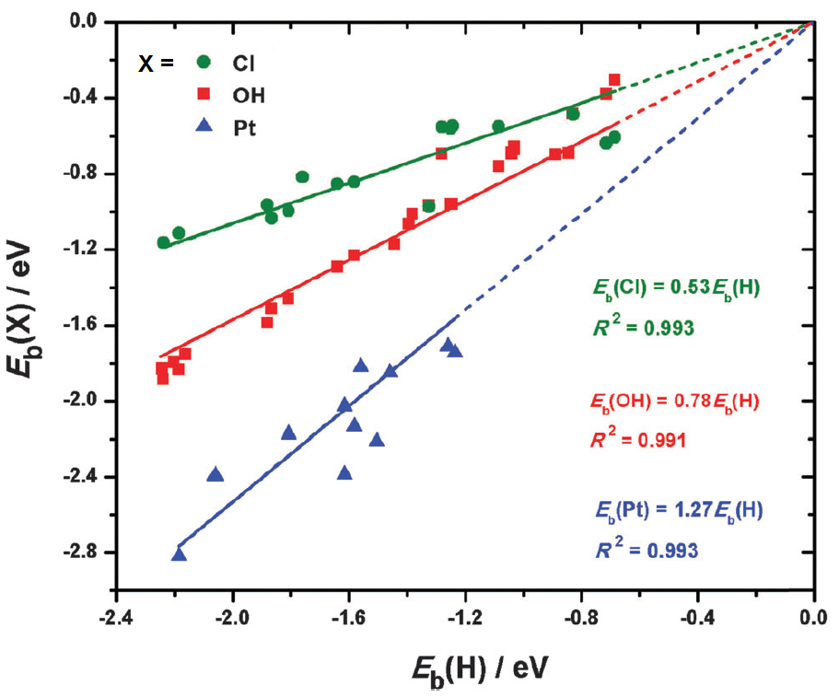
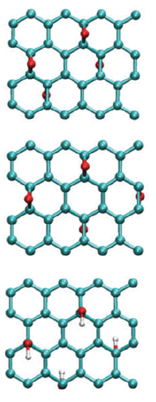
Primer: Reaktivnost grafena sa kiseoničnim defektima
A.S. Dobrota, I.A. Pašti, S.V. Mentus, N.V. Skorodumova
A general view on the reactivity of the oxygen-functionalized graphene basal plane.
Phys. Chem. Chem. Phys. (2016)18, 6580.
Vezivanje jednostavnih adsorbata na grafen sa kiseoničnim defektima (O i OH grupama)

Slide 23
Slučaj nelinearne funkcionalne zavisnosti
Nelinearna funkc. zavisnost
Eksponen-cijalna, logaritamska zavisnost
i dr.
Pogodan linearni oblik?
Analogan postupak slučaju linearne zavisnosti
Minimali-zovanje sume kvadrata reziduala
Veći broj parametara
Iterativni postupak, numeričke metode
Funkc. zavisnost | Linearni oblik
y = ax^{b} | lny = lna+blnx
y = ae^{bx} | lny = lna+bx
y = x (a+bx)⁻¹ | y⁻¹ = ax⁻¹ + b

Slide 24
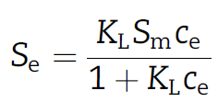
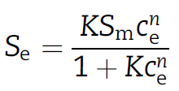
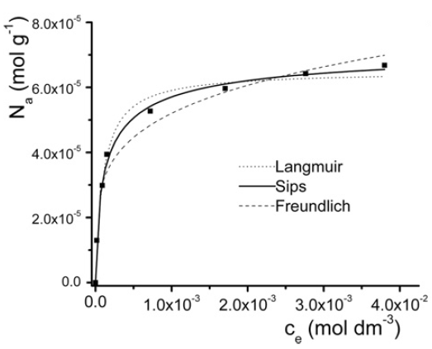
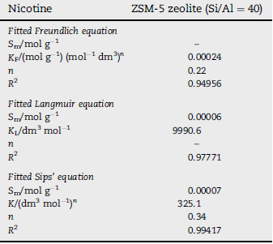
Primer: Adsorpcione izoterme
Adsorpcija nikotina iz vodenih rastvora na zeolitima
V. Rakić, Lj. Damjanović, V. Rac, D. Stošić, V. Dondur, A. Auroux.
The adsorption of nicotine from aqueous solutions on different zeolite structures.
Water research (2010) 44(6), 2047-2057.

Slide 25
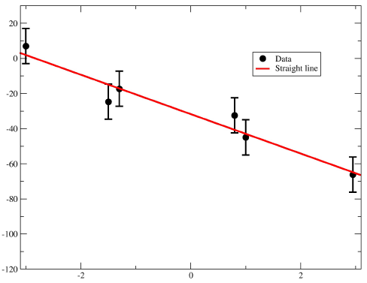
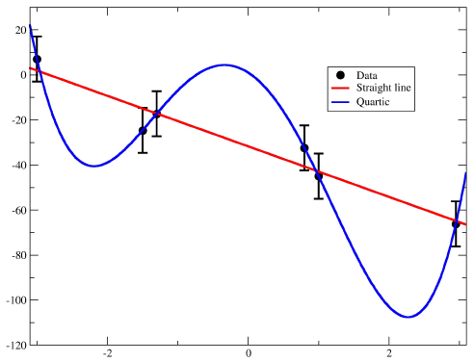
Preterano fitovanje?
(engl. Overfitting)
Odabrani deskriptor valjanosti odlučuje koji je najbolji fit
Da li odabrana funkcija mora proći kroz sve tačke?
Povećanje broja parametara
Okamova oštrica:
najjednostavnije rešenje je najbolje
Testovi za poređenje dva fita
„Iako nam istina nije poznata, ona ipak postoji
i neminovno nam nameće put
koji moramo da sledimo“
– J. Hadamard
„Najgora laž je loše shvaćena istina“
– W. James

Slide 26
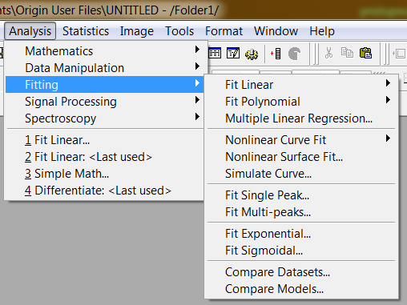
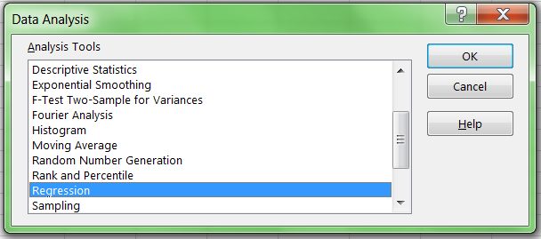
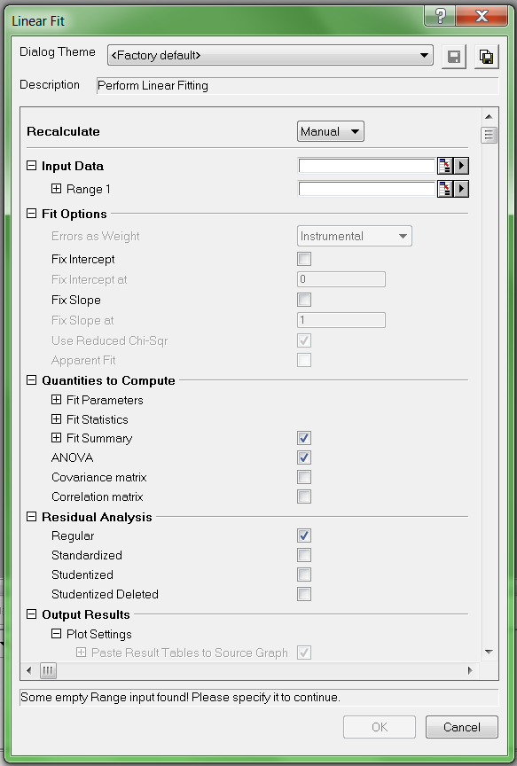
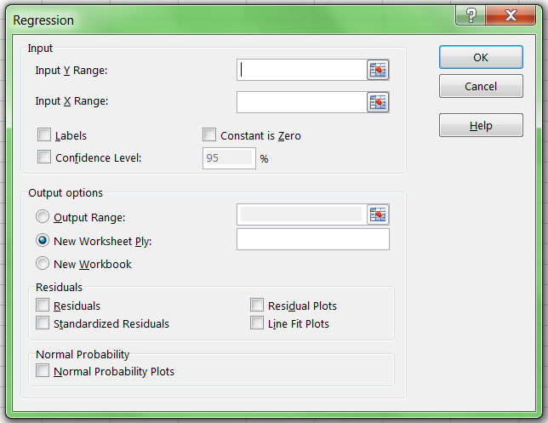
Softverska obrada podataka

Slide 27
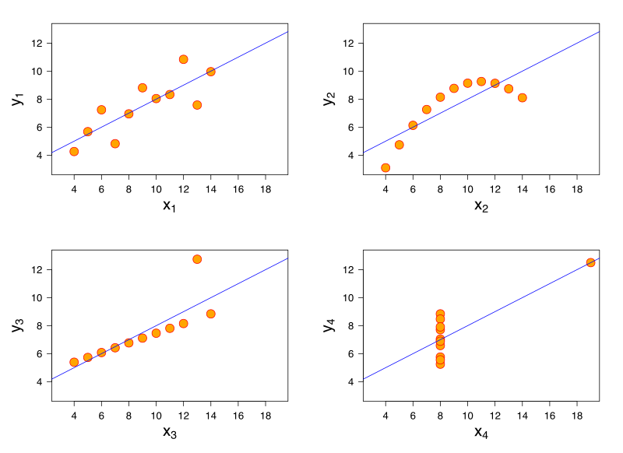
Statistički pokazatelji
Svojstvo | Vrednost
srednja vrednost za x | 9
varijansa za x | 11
srednja vrednost za y | 7,50
varijansa za y | 4,125
stepen korelacije | 0,816
regresiona prava | y = 3,00 + 0,500x
koef. determinacije | 0,67
Anskobeov kvartet
I |  | II |  | III |  | IV
x | y | x | y | x | y | x | y
10,0 | 8,04 | 10,0 | 9,14 | 10,0 | 7,46 | 8,0 | 6,58
8,0 | 6,95 | 8,0 | 8,14 | 8,0 | 6,77 | 8,0 | 5,76
13,0 | 7,58 | 13,0 | 8,74 | 13,0 | 12,74 | 8,0 | 7,71
9,0 | 8,81 | 9,0 | 8,77 | 9,0 | 7,11 | 8,0 | 8,84
11,0 | 8,33 | 11,0 | 9,26 | 11,0 | 7,81 | 8,0 | 8,47
14,0 | 9,96 | 14,0 | 8,10 | 14,0 | 8,84 | 8,0 | 7,04
6,0 | 7,24 | 6,0 | 6,13 | 6,0 | 6,08 | 8,0 | 5,25
4,0 | 4,26 | 4,0 | 3,10 | 4,0 | 5,39 | 19,0 | 12,50
12,0 | 10,84 | 12,0 | 9,13 | 12,0 | 8,15 | 8,0 | 5,56
7,0 | 4,82 | 7,0 | 7,26 | 7,0 | 6,42 | 8,0 | 7,91
5,0 | 5,68 | 5,0 | 4,74 | 5,0 | 5,73 | 8,0 | 6,89

Slide 28
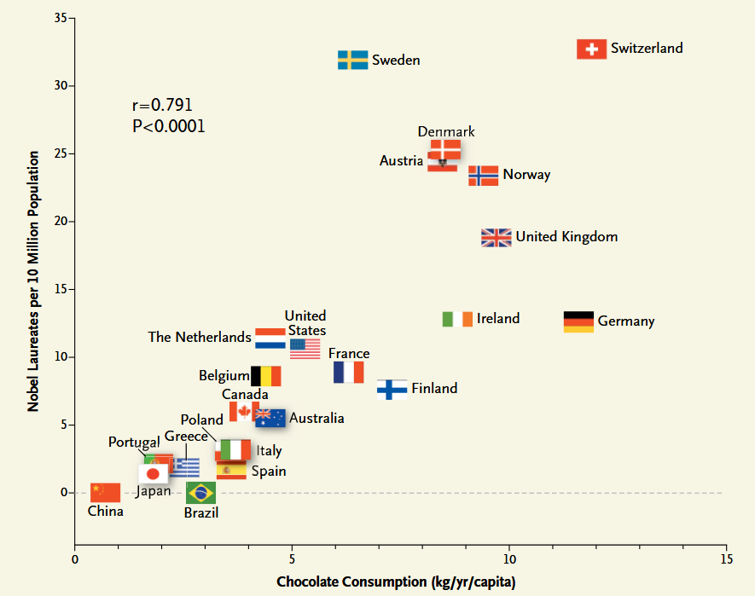
“Chocolate Consumption, Cognitive Function, and Nobel Laureates“
Više informacija ovde

Slide 29
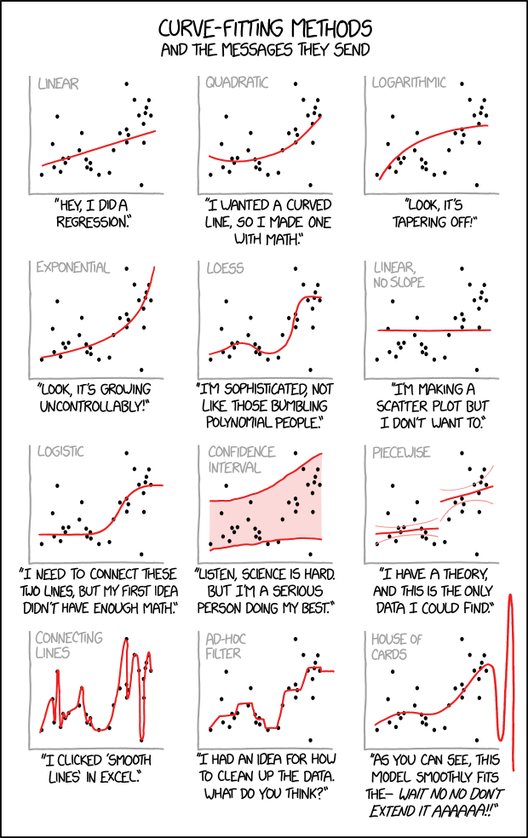
Interpolacija
Ekstrapolacija
“The Cartoon Guide to Statistics”
phdcomics.com

Slide 30
Pitanja?
Konsultacije:
četvrtak, 14h
https://join.skype.com/izhIHjuIuNDb

